Slide 1
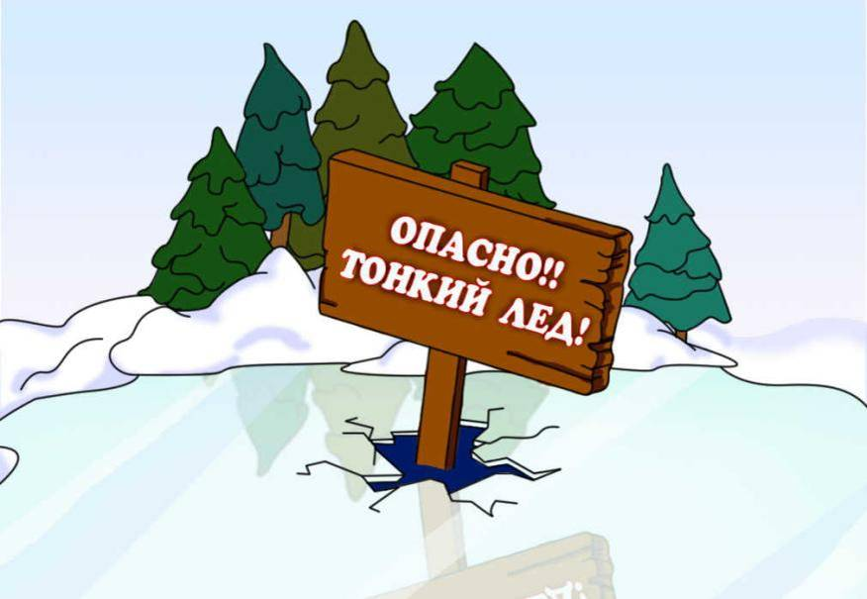
Подготовила учитель начальных классов
МБОУ СОШ №68
Швырева Юлия Александровна

Slide 3
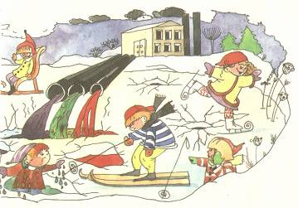
Ребята рискуют угодить в беду, играя в подобных местах

Slide 4
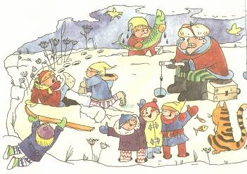
Лёд на водоёмах очень опасен!

Slide 5
Обратите внимание на важные правила!

Slide 10
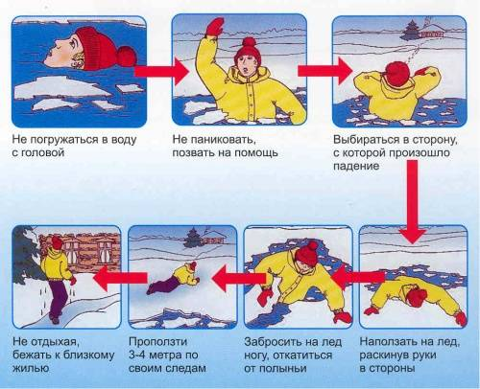

Slide 11
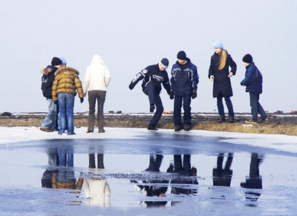
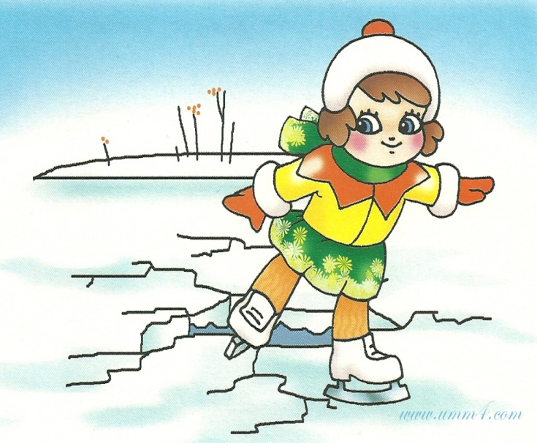
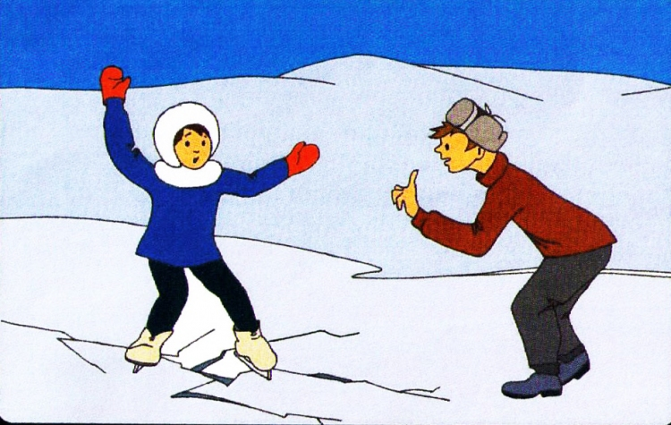
Ребята, будьте осторожны на водоёмах зимой!

Slide 12
Вот и в нашем классе прошёл классный час « Осторожно, тонкий лёд!»

Slide 13
Ребята принимали самое активное участие в обсуждении темы об опасности на льду.

Slide 15
Были выслушаны все версии и ответы учащихся.

Slide 16
Если под вами проломился лёд
Если под вами проломился лед, сохраняйте спокойствие. Постарайтесь сбросить рюкзак и другие вещи, мешающие вам.
Ложитесь на спину или живот, широко расставив руки и ноги. Если вы были на лыжах, то попытайтесь лечь на них и отползти в ту сторону, откуда вы пришли. Лыжные палки нужно держать посередине, используя для фиксации вашего положения и страховки.
Если вы оказались в воде, отбросьте все тяжелые вещи в сторону.
Пытайтесь удержаться на поверхности и вылезти на лед. Для этого втыкайте лыжную палку или нож в кромку льда и, опираясь на них, выбирайтесь на поверхность. В узкой полынье лучше лечь горизонтально, чтобы упереться ногами в лед, либо просто делайте плавательные движения.
Если вам удалось упереться ногами и руками в лед, перекатитесь в сторону и отползите подальше от полыньи. Как правило, в месте провала кромка льда достаточно слабая. Поэтому сначала лед придется подламывать руками или подручными средствами, пока вы не доберетесь до твердой поверхности. Одновременно следует громко звать на помощь.

Slide 17
Спасибо за внимание!

